Slide 1



项目
2.3.5 写商务合同

Slide 2

目录
单元任务
学习目标
资讯交流
任务实施
总结反馈
公司在第一季度运行中，国内业务部与其他公司达成产品供销的商务意向，草拟一份商务合同。
准备工作：各小组查询标准商务合同。
思考：商务合同的写作时，该考虑哪些因素？

Slide 3
目录
单元任务
学习目标
资讯交流
任务实施
总结反馈
能力目标
知识目标
素质目标
1.能写作规范的商务合同；
2.有每一条款写一项完整内容的意识；
3.能写商务合同的主体；
4.能写作规范的商务合同；
5.能比较出商务合同和商务意向书的区别。
1.商务合同立合同人和引言的写法；
2.商务合同的写作要求；
3.了解商务合同写作原则。
1.培养学生正确对待请示的严肃性、严谨性；
2.培养学生能洞察实务与驾驭语言之间的平衡。

Slide 4
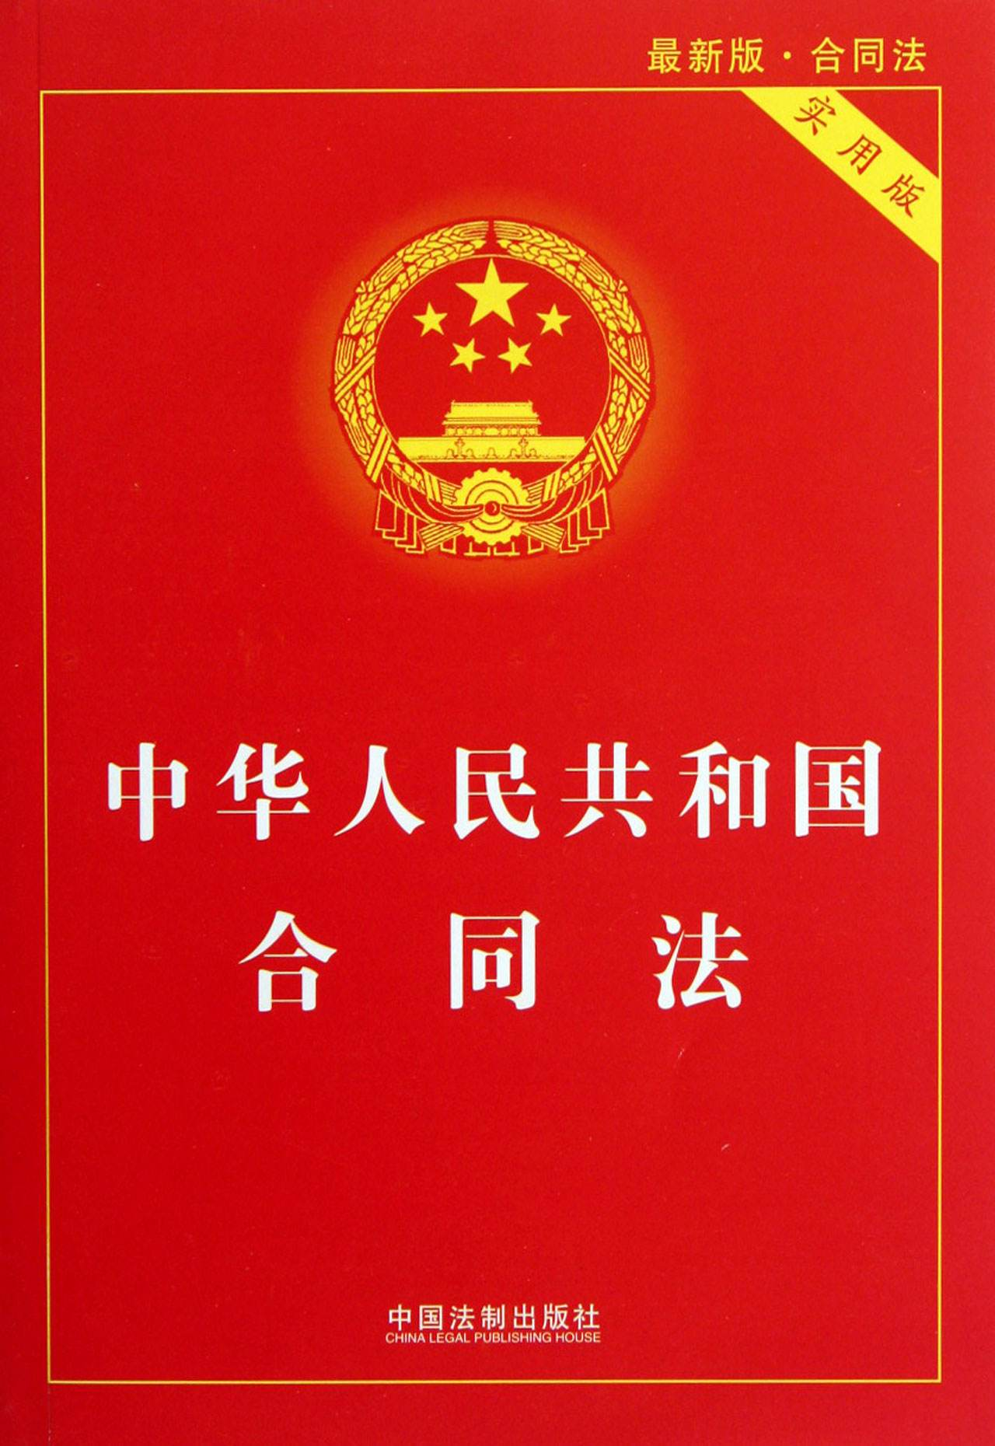
目录
单元任务
学习目标
资讯交流
任务实施
总结反馈
一、认识商务合同
我国《合同法》规定，“合同是平等主体的自然人、法人、其他组织之间设立、变更、终止民事权利和义务的协议”。
商务合同是商务组织在其生产经营过程中，合作各方根据《合同法》的规定，订立的以交易关系为内容的合同。商务合同具有以下几个特点：合法性；平等性；规范性。

Slide 5
目录
单元任务
学习目标
资讯交流
任务实施
总结反馈
二、格式
（1）标题
①合同性质+种类，如“××合同”；
②合同标的+种类，如“××××租赁合同”、“××××转让合同”；
③合同的有效期+种类，如“××××年××合同”；
④单位名称+合同种类，如“成都市××厂、高新区××公司××买卖合同”；
⑤由多种因素混合运用的标题，如“宝山钢铁集团、上海港务局××××年下半年××××水路货物运输合同”。
（2）正文
这是合同的主要部分，由约首和主体两部分组成。
①约首，即签订日期、合同编号和当事人名称等内容。当事人名称，应写明签订合同的双方或多方单位名称及法人代表或代理人姓名。
②主体，主体是经济合同的核心部分，主要写明合同当事人议定的条款。合同条款大致有以下三类：一是要求共同必备的主要条款；二是根据法律规定或某类合同性质要求必备的条款，它取决于法律的特殊规定和某类合同的特殊性质，如仓储保管合同中的保管方式、损耗标准、损耗处理办法等条款；三是当事人一方要求规定，而另一方同意的条款。

Slide 6
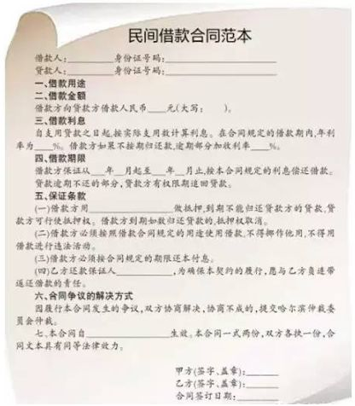
目录
单元任务
学习目标
资讯交流
任务实施
总结反馈
二、格式
（3）落款：包括署名、日期
经济合同当事人单位名称和法定代表人签名，并加盖印章（公章或合同专用章）。如有签证机关，也应署名加印。日期，就是签订合同的具体日期。为了便于相互联系，有时还在合同署名处注明合同当事人的单位地址、电话、传真、开户银行、银行账号、邮政编码等项内容。

Slide 7

目录
单元任务
学习目标
资讯交流
任务实施
总结反馈
三、原则
一是平等原则。
二是自愿原则。
三是公平原则。
四是诚信原则。
五是合法原则。

Slide 8
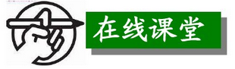
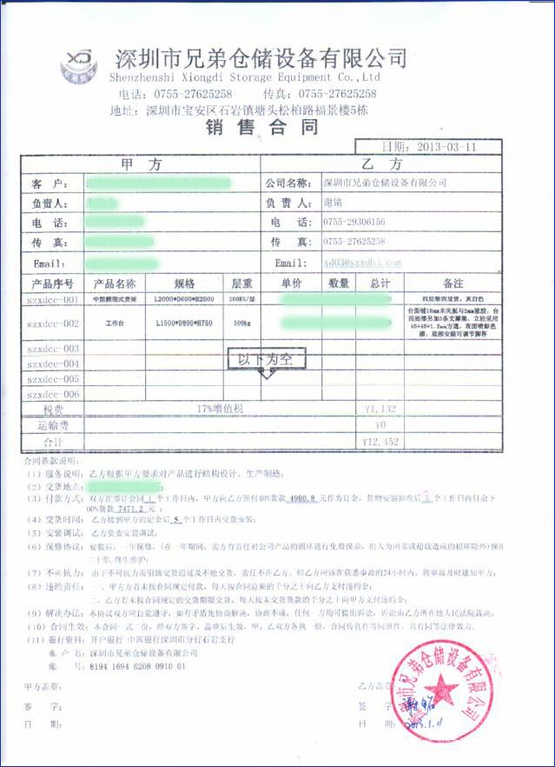
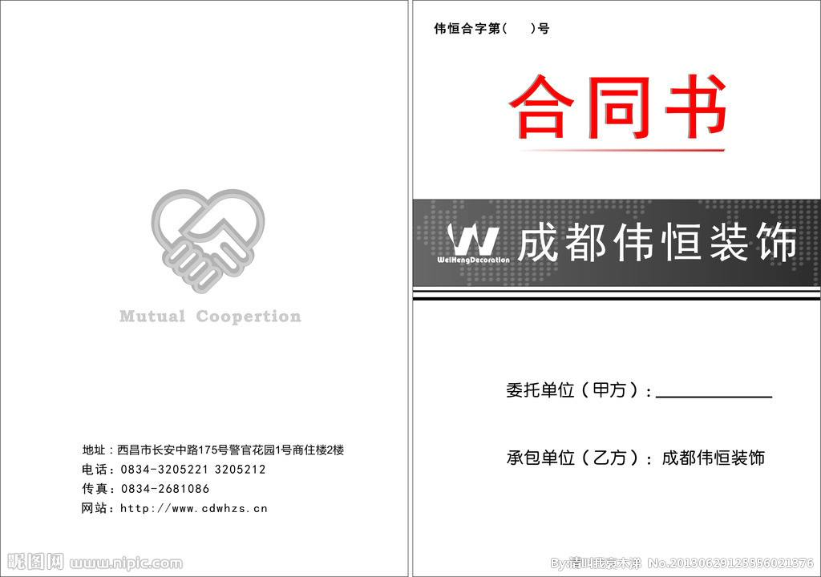
目录
单元任务
学习目标
资讯交流
任务实施
总结反馈

Slide 9
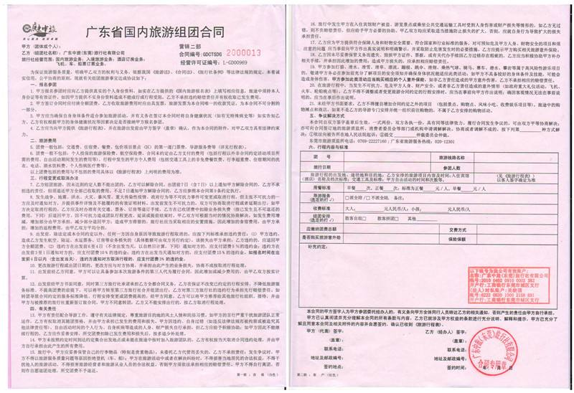
目录
单元任务
学习目标
资讯交流
任务实施
总结反馈

Slide 10

目录
单元任务
学习目标
资讯交流
任务实施
总结反馈
四、商务意向书
商务合作意向书是商务活动中贸易的双方或多方在进行贸易或合作之前，通过初步谈判，就合作事宜表明基本态度、提出初步设想的协约性文书。一般称做“意向书”，是双方或多方进行实质性谈判的依据，是签订协议（合同）的前奏。它主要用于洽谈重要的合作项目和涉外经营项目。

Slide 11
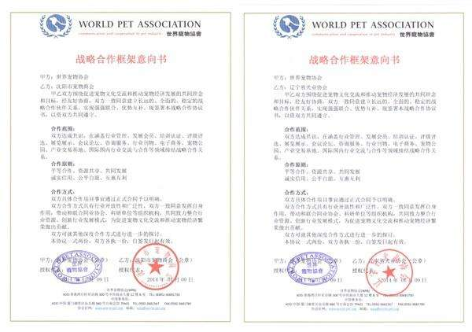
目录
单元任务
学习目标
资讯交流
任务实施
总结反馈

Slide 12
目录
单元任务
学习目标
资讯交流
任务实施
总结反馈
根据导入材料，我们代表公司国内业务部业务员在各自的计算机上来完成一份商务合同，同时报送法务部 （顾问律师） 。
（注意语言的组织和段落格式的应用）

Slide 13
目录
单元任务
学习目标
资讯交流
任务实施
总结反馈
01
学生互评
02
教师点评
03
呈现标准
04
新的任务

